Slide 1
ДИСКРИМИНАЦИЈА У МЕДИЈИМА

Slide 2
МЕДИЈСКА КОМУНИКАЦИЈА
Између медија и публике, непрестано се одвија комуникација.
Сваки процес комуникације састоји се од пошиљаоца, примаоца и поруке.
порука
КОНТЕКСТ
прималац
пошиљалац
ИЗВЕШТАЈИ
РЕПОРТАЖЕ
ВЕСТИ
ТВ ПРИЛОЗИ
МЕДИЈИ
ЈАВНОСТ
Према стандардима новинарске професије, ове поруке би требало да буду тачне, објективне, потпуне и благовремене и да уз то избегну дискриминацију.

Slide 3
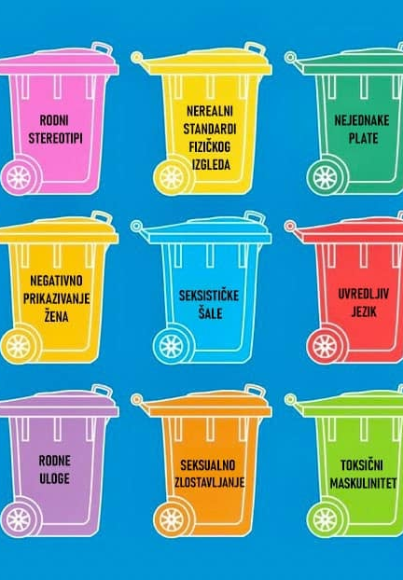
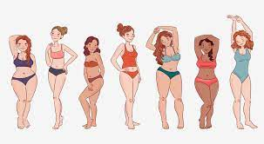
СТЕРЕОТИПИ
УВЕРЕЊА О КАРАКТЕРИСТИЧНИМ ОСОБИНАМА ЉУДИ!
Стереотипи су углавном негативни. Стереотипи могу бити и тачни, али никада не у потпуности!
Стереотипи се највише шире у медијима!
Пример стереотипа у медијима:
КАКО МЕДИЈИ ФОРМИРАЈУ СЛИКУ ИДЕАЛНОГ ЖЕНСКОГ ТЕЛА...
Оно што се у медијима приказивало као „идеално“ привлачило је пажњу јавности (жена) и оне су тежиле том идеалу. Овај вид злоупотребе медија довео је до тога да је велики број тинејџерки незадовољан својим изгледом, што неретко резултира различитим здравственим проблемима.

Slide 4
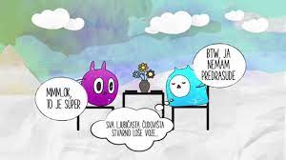
ПРЕДРАСУДЕ
Стереотипи се врло често претварају у предрасуде.
ПРЕДРАСУДЕ СУ НЕГАТИВНИ СТАВОВИ ПРЕМА ПРИПАДНИЦИМА ОДРЕЂЕНЕ ГРУПЕ САМО НА ОСНОВУ ПРИПАДНОСТИ ТОЈ ГРУПИ.
ПРИМЕРИ:
Жене су само објекти
Омладина пије, дрогира се и пуши
Хрвати су мрзитељи Срба
Албанци су криминалци
Мигранти су терористи који желе да исламизују Србију...
Овакве и сличне поруке представљају ВЕРБАЛНО ИСПОЉАВАЊЕ ПРЕДРАСУДА и продубљују нетолеранцију.
Следећи, оштрији степен на коме се предрасуде испољавају јесте ИЗБЕГАВАЊЕ, а затим и кроз ИСКЉУЧИВАЊЕ припадника одређених група из живота заједнице, односно кроз ДИСКРИМИНАЦИЈУ.

Slide 5

ДИСКРИМИНАЦИЈА
Не постоји ниједан напад мотивисан стереотипима или предрасудама којем није претходило вређање и омаловажавање неке друштвене групе.
ЗАКЉУЧАК:
Медији би требало да уложе свестан напор да у својим порукама елиминишу стереотипизацију. Уместо таквог извештавања, требало би да примене оно што сви знамо:
СВАКО ОД НАС ЈЕ ЈЕДИНСТВЕНА ЛИЧНОСТ ЧИЈЕ ОСОБИНЕ НЕ ОДРЕЂУЈЕ ПРИПАДНОСТ БИЛО КАКВОЈ ГРУПИ И ТАКО НАС ТРЕБА И ТРЕТИРАТИ!

Slide 6
ЛАЖНЕ ВЕСТИ
ЛАЖНЕ ВЕСТИ СУ НЕТАЧНЕ ИНФОРМАЦИЈЕ ОБЈАВЉЕНЕ КАО ВЕСТ!
Захваљујући развоју технологије, лажне вести данас су много распрострањене. Као најважнији узрок тога јесте појава интернета и друштвених мрежа.
ТРАДИЦИОНАЛНИ МЕДИЈИ
- ОГРАНИЧЕНА ПРОДУКЦИЈА
- СПОРИ
- ЈЕДНОКРАТНИ
- СТРОЖА ПРОВЕРА
ПРЕ ОБЈАВЉИВАЊА
НОВИ МЕДИЈИ
- ХИПЕРПРОДУКЦИЈА
- БРЗИ (ВЕСТИ УЖИВО)
- УВЕК ДОСТУПНИ
- БРЗА ИЛИ НИКАКВА ПРОВЕРА ПРЕ ОБЈАВЉИВАЊА

Slide 7
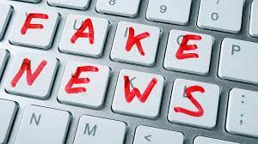
ПОСЛЕДИЦЕ ЛАЖНИХ ВЕСТИ
Може нам се десити да будемо изманипулисани лажним вестима. Најпре поверујемо у лажну вест, а онда је и проширимо.
Део лажних вести настаје и преноси се ненамерно, услед непажње, или лењости.
Са друге стране постоје и нетачне и обмањујуће информације које се шире намерно – то су ДЕЗИНФОРМАЦИЈЕ. Иза дезинформације увек стоји неко ко има неки циљ. То нпр. може бити:
Скупљање политичких поена
Обмањивање противника у рату
Профит.
Дезинформације су најопасније у кризним ситуацијама и онда када су угрожени животи људи.

Slide 8

КАКО СЕ ОДБРАНИТИ ОД ЛАЖНИХ ВЕСТИ И МАНИПУЛАЦИЈА?
БИТИ МЕДИЈСКИ ПИСМЕН НЕ ЗНАЧИ САМО ПРОЧИТАТИ ПОРУКУ, ВЕЋ ПОДРАЗУМЕВА ДА УМЕМО ДА ПРОЧИТАМО И ОНО ШТО СЕ КРИЈЕ ИЗМЕЂУ РЕДОВА.

Slide 9
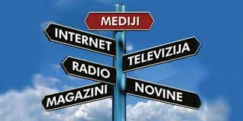
КАКО БИТИ МЕДИЈСКИ ПИСМЕН?
Постави себи неколико питања:
Ко је извор неке вести?
Какву репутацију тај медиј има?
Ко највише добија објављивањем те информације?
Коме је та информација намењена?

Slide 10
ЛИТЕРАТУРА:
У раду су коришћене фотографије са интернета и линкови:
https://www.youtube.com/watch?v=DwYHxeY9PMI
https://ravnopravnost.gov.rs/wp-content/uploads/2013/03/jdownloads_files_mediji_u_srbiji_book_web.pdf
Маша Трошић I/3
Нађа Вучуровић I/3
Дора Ђикановић I/3
Стефан Рњаковић I/3
Петра Јелић I/3

